Slide 1

中國語文教育卓師工作室
中期報告
組長：鄭麗娟
2-2020

Slide 2
計劃目標
探討利用戲劇教育進行全人語文的教學模式
提升參與教師的專業素養和教研水平；
培養反思型教師；
推動香港的教研文化。

Slide 3
預期工作成果
完行3場公開課及研討會（於分區基地學校舉行）
完成及發表課題研究
每組員最少完成一次個人教研，設計教材及教案，並撰寫教學反思
每組員最少閱讀2篇教育文獻/專著文章，並完成一份閱讀心得

Slide 4
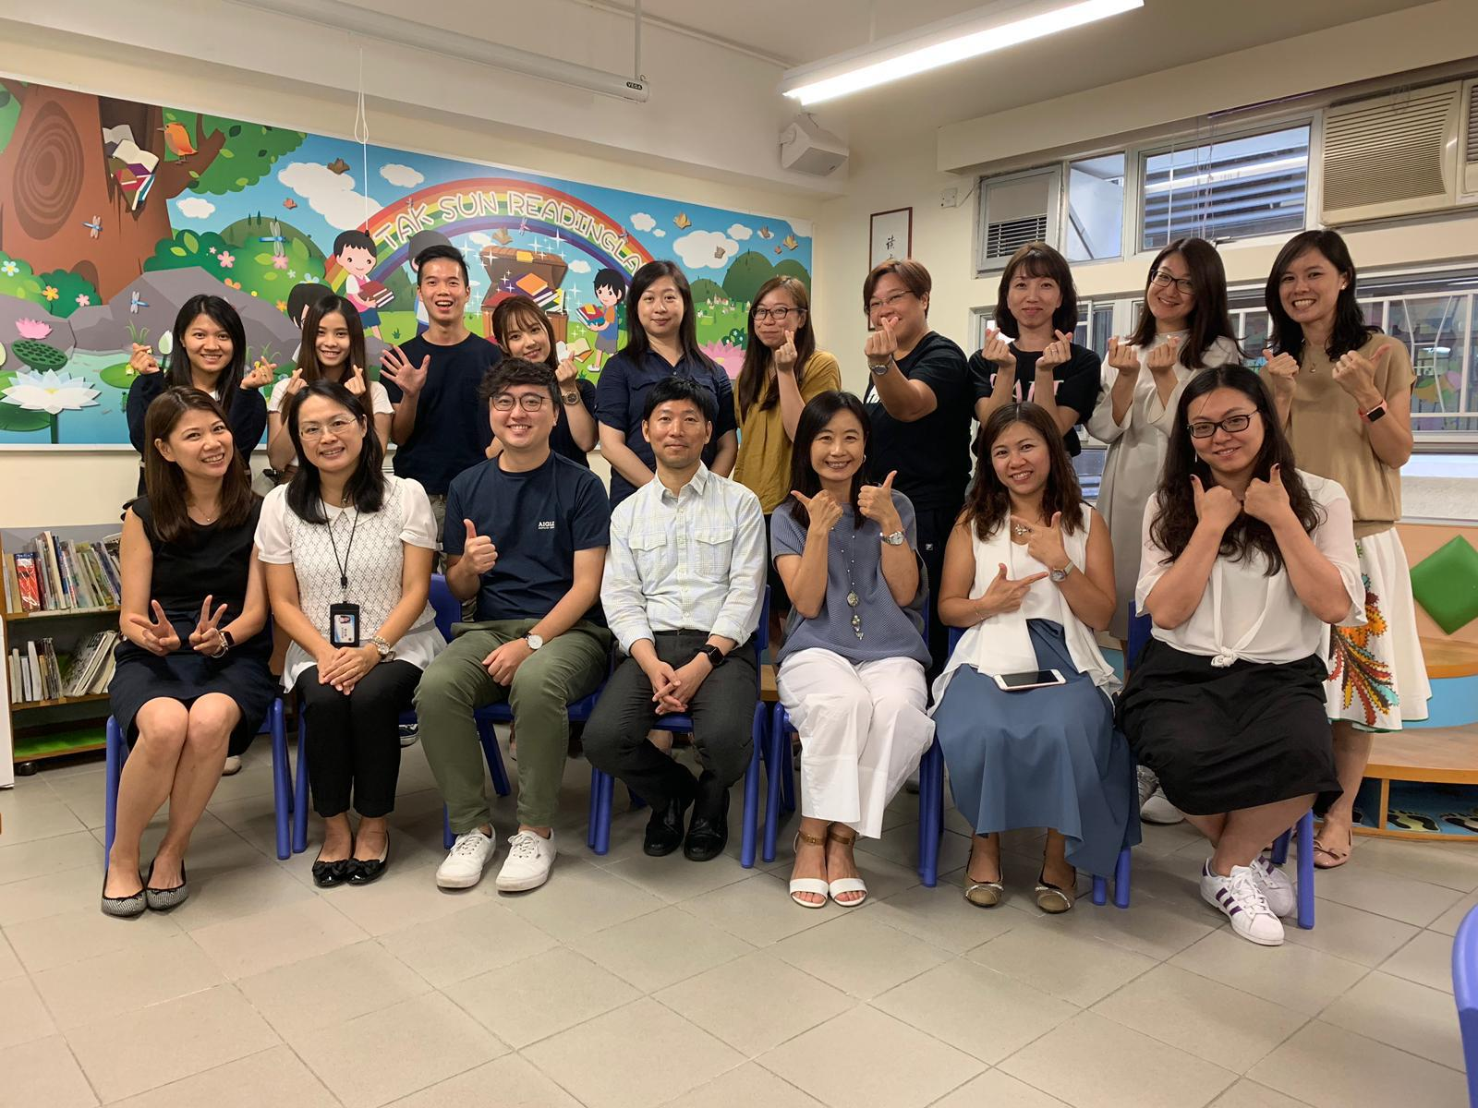
工作室架構
組長：鄭麗娟
組員：15位（不同學校的語文老師）
聯絡人：陳可風先生（教育局）

Slide 5
工作項目
專業分享
讀書會
組長開放課堂
組長課研
組員個人課研

Slide 6
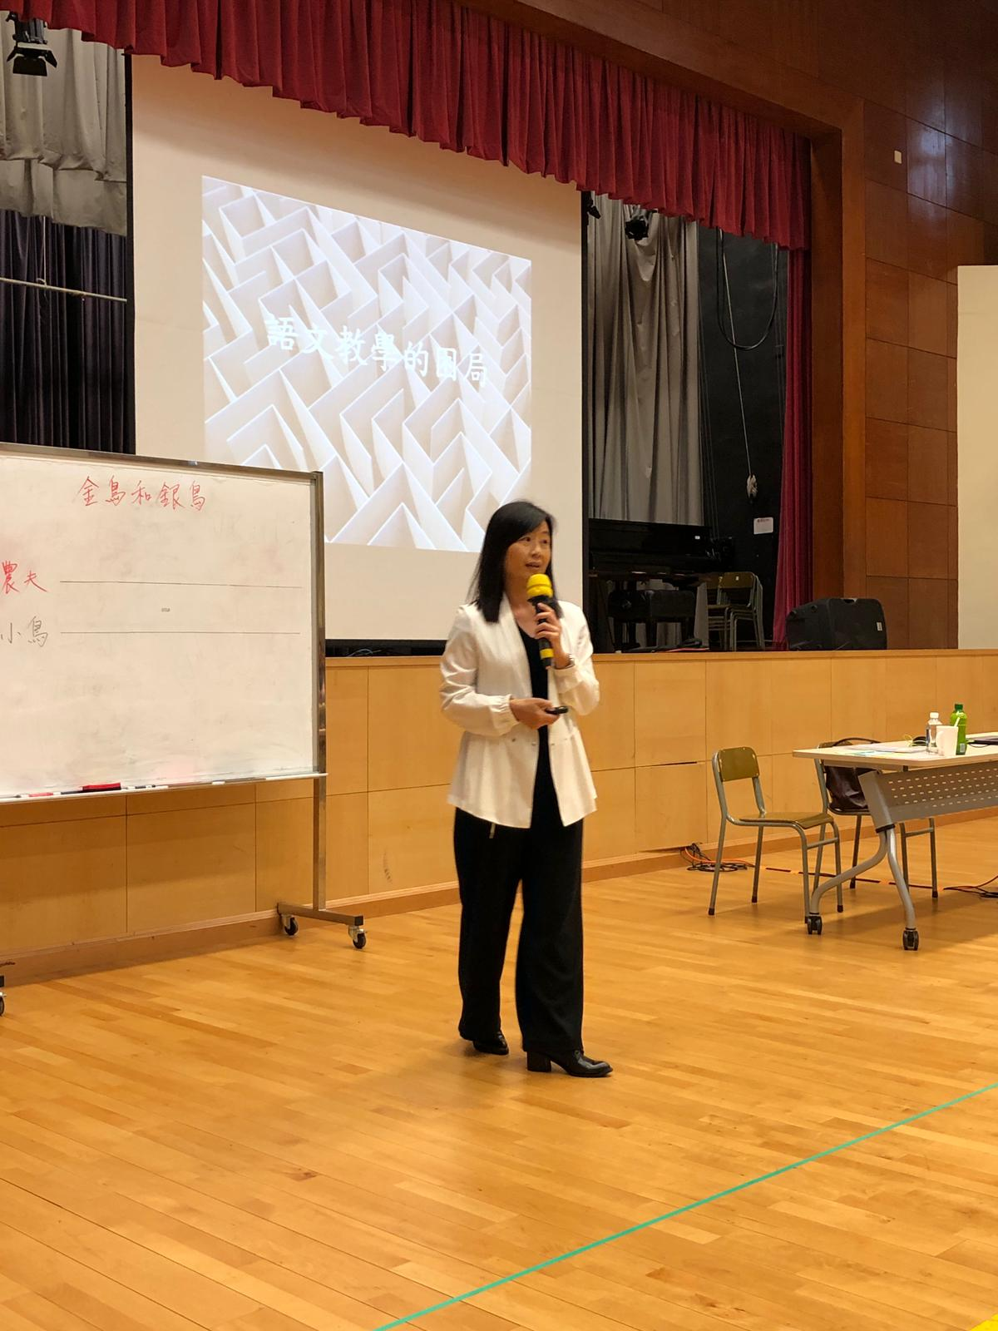
1.專業分享
17/10/2019：兒童文學與戲劇
5/12/2019：透過全人語文校本課程落實核
心素養的發展
9/1/2020：「走進文本．促進互動」——
讓戲劇帶領孩子走進文字世界

Slide 7
2.讀書會
（一）組長閱讀分享
日期：17/10/2019
分享書目：
《教育的美麗風險》
《觀想學習》
《心智、腦與教育：教育神經科學對課堂教育的啟示》
《全腦教學：影響全球300萬教師的教學用書》
討論點：1.教育的本質是甚麼？
2.結合學者觀點和自身教學經驗，分析現行教育的優點和問題。
3.全腦教學對語文教學的啟示。

Slide 8
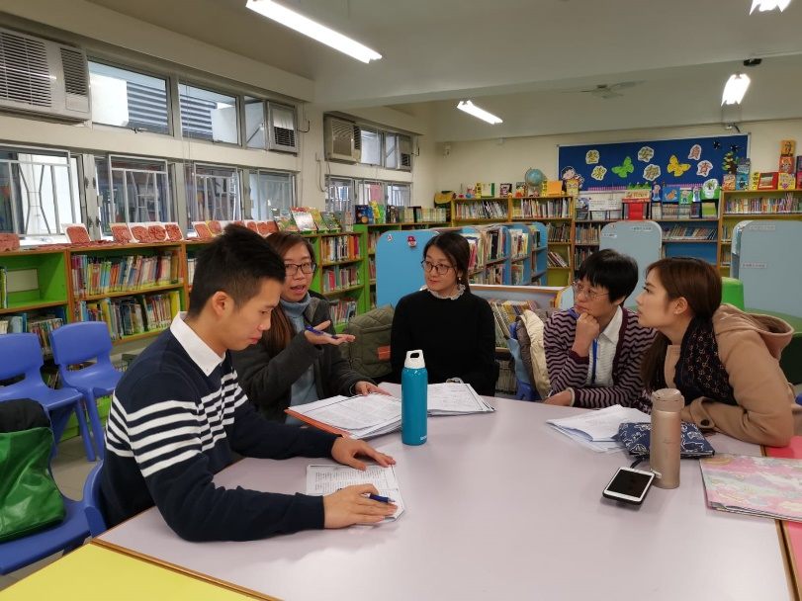
2.讀書會
（二）組員閱讀分享
日期：5/12/2019
閱讀材料：
第1組：《課室的人生舞台:戲劇技巧與術語》+戲劇案例《大野狼與小紅帽》
第2組：《課室的人生舞台:戲劇技巧與術語》+戲劇案例《不玩雪的蘇西》
第3組：《課室的人生舞台:戲劇技巧與術語》+戲劇案例《麪包店的故事》
討論點：1.戲劇教學法對語文教學有何好處？
2.戲劇教學法與全人語文的關係。
3.請評價案例的設計：優缺點、可行性、改良建議。

Slide 9
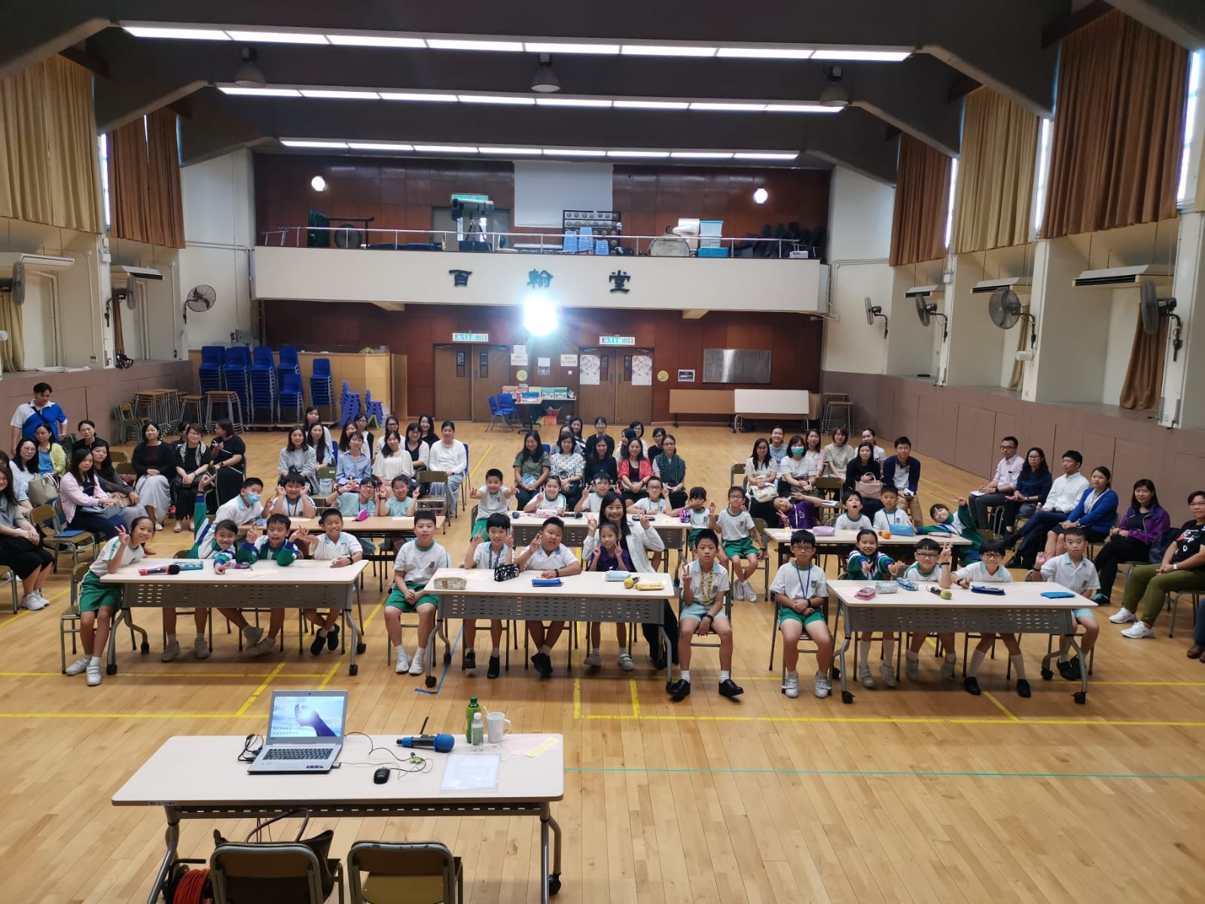
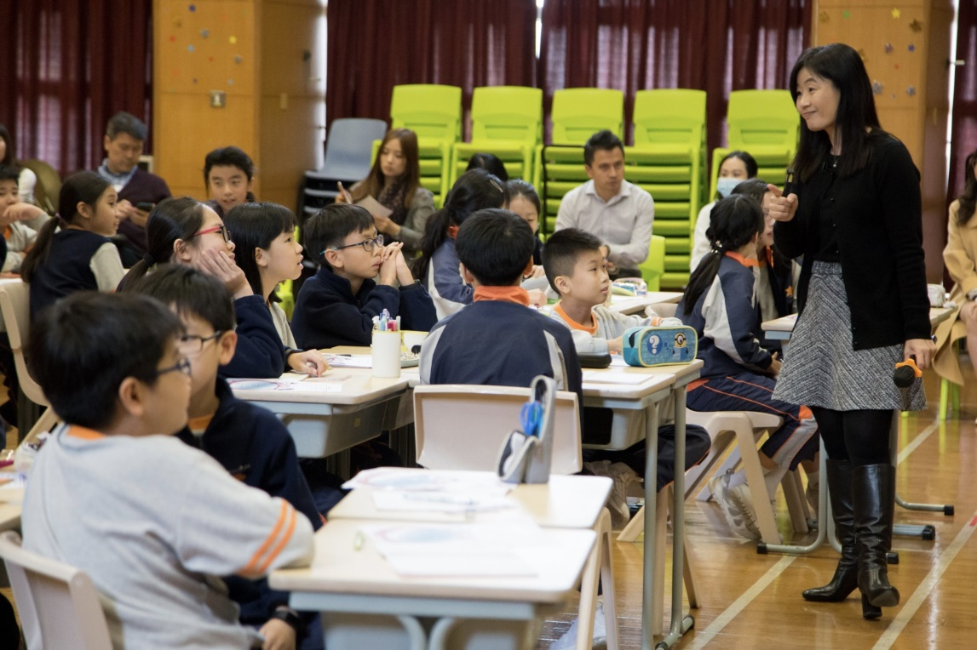
3.組長開放課堂
22/10/2019：金鳥與銀鳥（寓言）
9/1/2020：東施效顰(文言文)
20/1/2020：快樂王子（童話）

Slide 10
4.組長課研
研究題目：利用戲劇教育進行全人語文的教學
研究目的：
研發利用戲劇教育進行全人語文的教學模式
有效提升參與教師的專業素養和教研水平
有效提升參與教師的反思能力
研究對象：
組長所屬學校3位六年級中文老師
組長所屬學校其中3班六年級學生

Slide 11
4.組長課研
4.研究方法：課堂學習研究

Slide 12
4.組長課研
5.研究流程：
5.1教師訪談
5.2選擇課題，初擬內容
5.3設計前測，確認難點
5.4確認學習內容及關鍵特徵
5.5教學設計

Slide 13
5.組員個人課研（一）
組員姓名：王子
學校名稱：天水圍循道衛理小學
年級：P.4
課題：遇難記（短篇小說+戲劇+生命教育）
備課日期：22/10/2019
備註：原定於11月中開放課堂，惟因社會事件停課之影響而取消，停課後校方決定把該課題改為自學材料，上載校網，故組員建議另選課題於下學期才開展課研。

Slide 14
5.組員個人課研（二）
組員姓名：黎志茵
學校名稱：德信學校
年級：P.6
課題：分心大王（長篇小說+戲劇+價值思辨）
備課日期：8/11
備註：原定於11月底開放課堂，惟因社會事件停課之影響而取消，停課後進度有改動，故組員建議另選課題於下學期才開展課研。

Slide 15
5.組員個人課研（三）
組員姓名：姜曉霞
學校名稱：佛教陳榮根紀念學校
年級：P.3
課題：搬過來．搬過去（繪本故事+戲劇+生命教育）
備課日期：5/11/2019,25/11/2019,5/12/2019
試教日期：16-12-2019(一)（組長觀課及評課，再修改教案）
開放課堂：19-12-2019(四)
觀課人數：16人

Slide 16
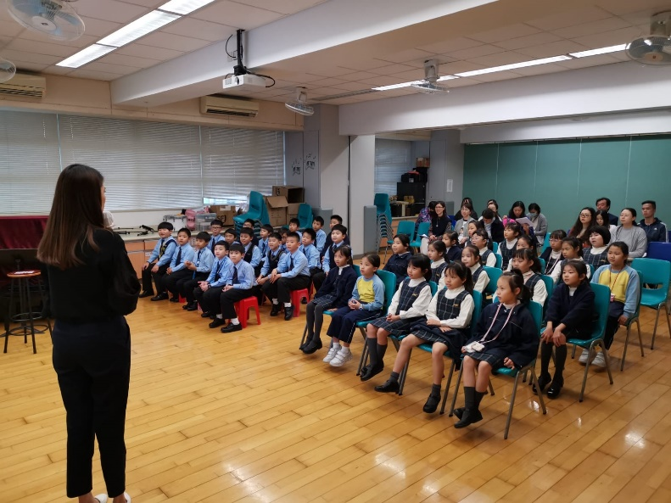
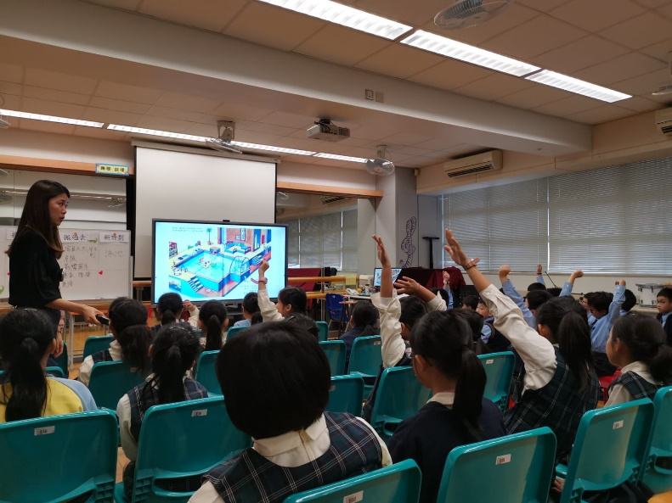
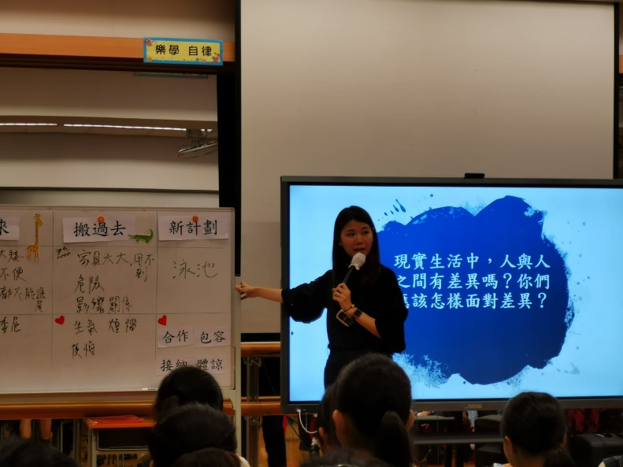
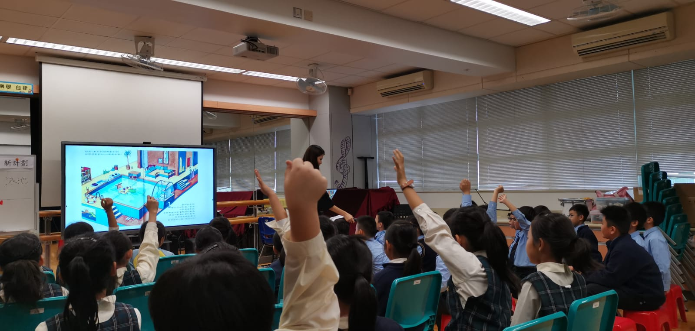
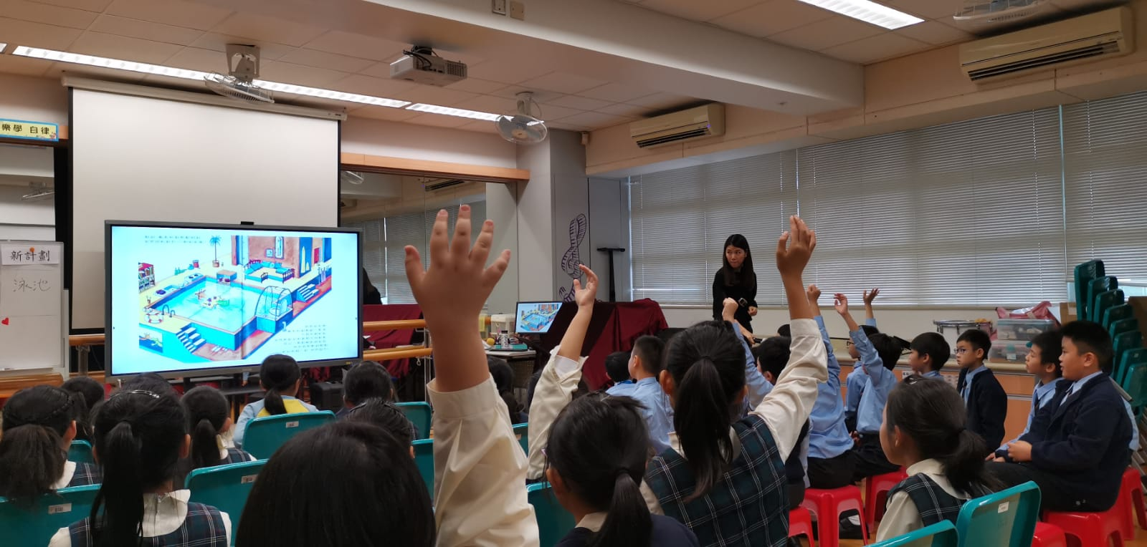
組員開放課堂

Slide 17
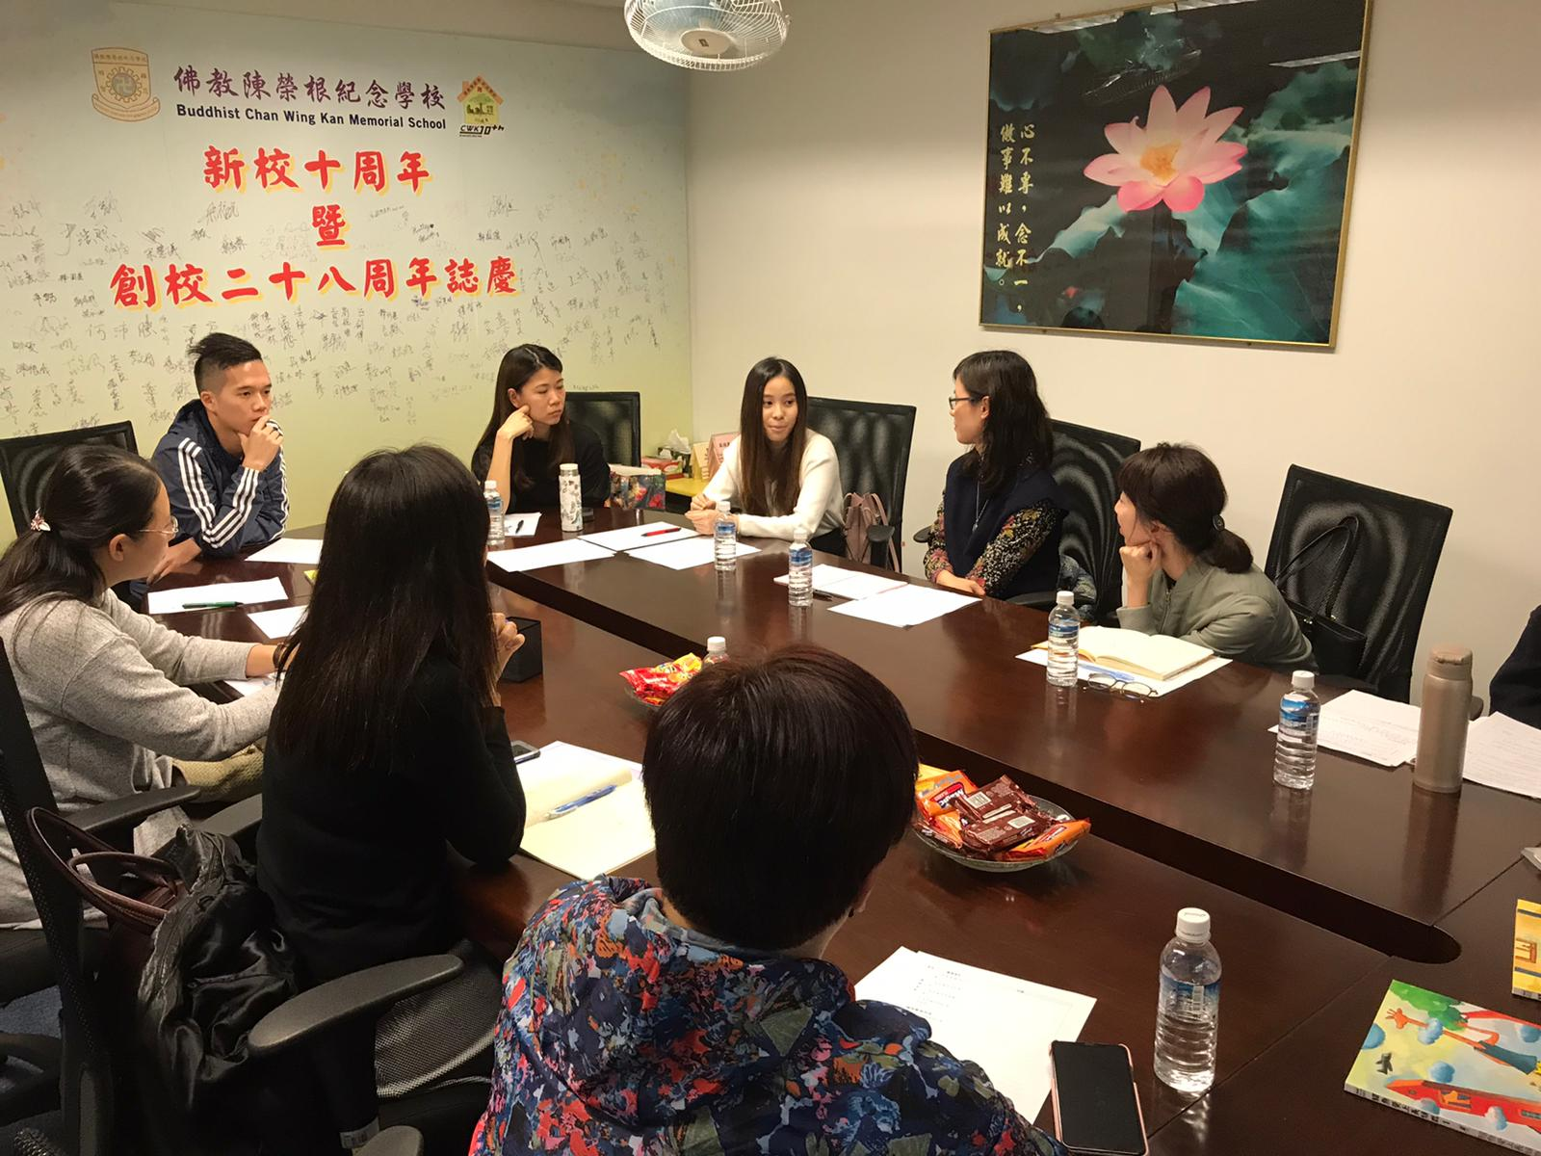
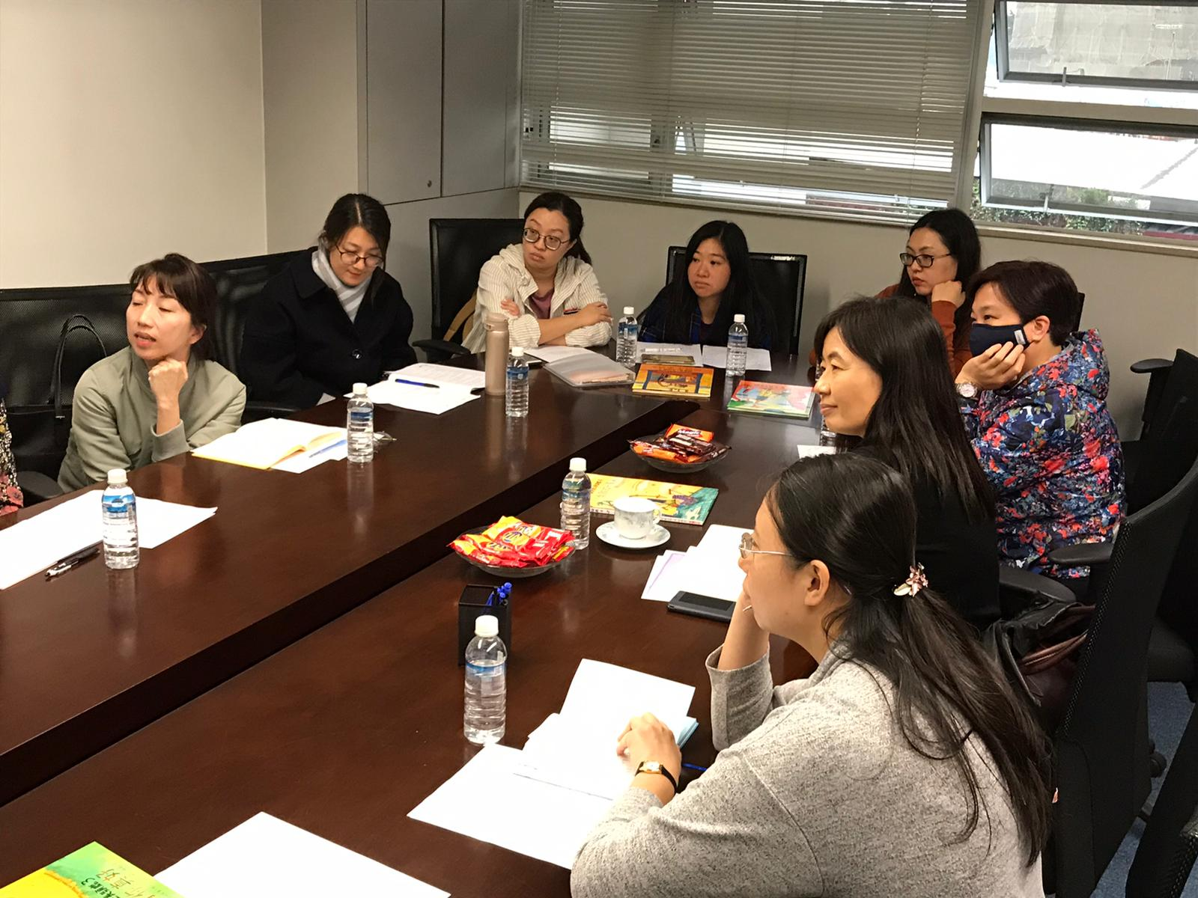
課後交流

Slide 18
5.組員個人課研（四）
組員姓名：朱慕賢
學校名稱：東華三院冼次雲學校
年級：P.4
課題：快樂王子（童話故事+戲劇+價值思辨+生命教育）
備課日期：24/10/2019,21/11/2019,19/12/2019
試教日期：10/1/2020
組展示範教學：20/1/2020(應組員要求，於其開放課堂前先作示範)
備註：原定於6/2/2020開放課堂，惟因抗疫停課之影響而取消，尚待復課後才知道學校在進度上的安排。

Slide 19
課研初步成果
透過課研計劃：
組員對戲劇教育已有初步認識
發展了戲劇結合語文的課堂設計
發展了加強生命教育及價值思辨的語文教學模式

Slide 20
未來發展
舉行實作工作坊，加強戲劇的課堂體驗及教案設計的技巧
組長繼續開放課堂
安排第二次讀書會
由於受停課影響，以致部分課研計劃延誤了，以致下半年的計劃進度或須調整

